Slide 1
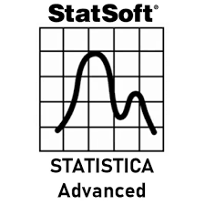

Gephi
Лабораторная работа № 1 по дисциплине
«Искусственный интеллект в программно-информационных системах»
Название «Установка и настройка программного окружения»
Студента первого курса
Енина Михаила Михайловича
Группа - змИИВТ-231
jupyter notebook

Slide 2
Установка и настройка ПО. Обучающие материалы.
Statistica
Jupyter notebook
Statistica - программный пакет для статистического анализа, разработанный компанией StatSoft, реализующий функции анализа данных, управления данными, добычи данных, визуализации данных с привлечением статистических методов.
Сайт для скачивания: https://www.spotfire.com/products/data-science
Сайт с документацией: https://docs.tibco.com/products/tibco-spotfire/
Jupyter — интерактивный блокнот, первоначально являвшийся веб-реализацией и развитием IPython, ставший самостоятельным проектом, ориентированным на работу со множеством сред выполнения — не только Python, но и R, Julia, Scala и ряда других.
Сайт для скачивания: https://jupyter.org/
Сайт с документацией: https://docs.jupyter.org/en/latest/

Slide 3
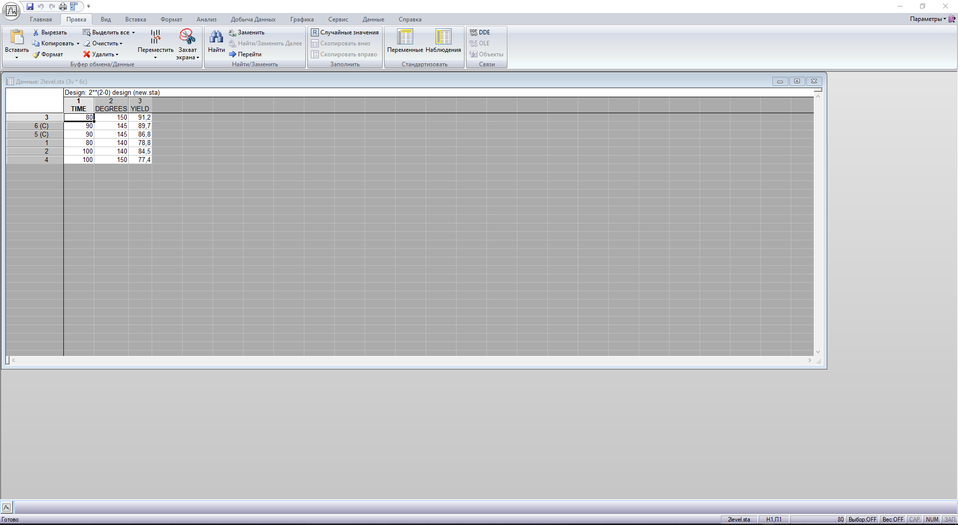
Запуск и проверка работы Satatistika. Устанавливается со всеми пакетами

Slide 4
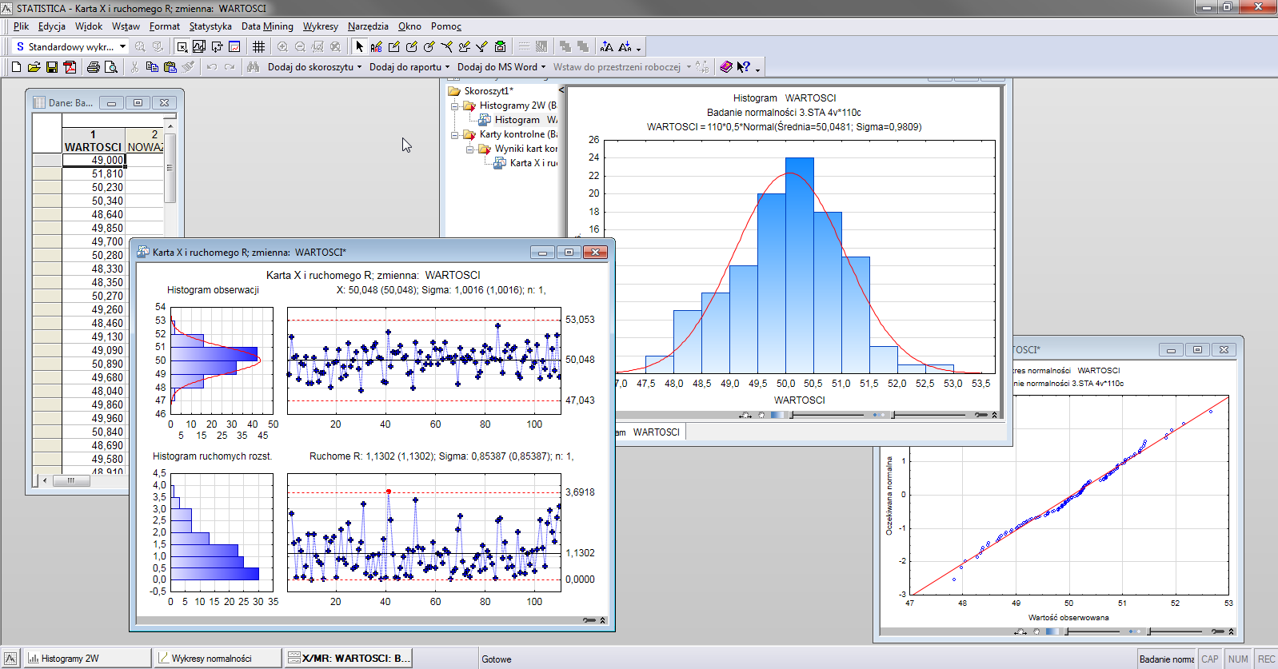
STATISTICA — система статистического анализа данных. Продукты серии STATISTICA основаны на самых современных технологиях, полностью соответствуют последним достижениям в области IT, позволяют решать любые задачи в области анализа и обработки данных, идеально подходят для решения практических задач в маркетинге, финансах, страховании, экономике, бизнесе, промышленности, медицине и т.д. Преимущества использования STATISTICA Удобный интерфейс и уникальные возможности настройки. STATISTICA включает графический модуль, содержащий удобные инструменты для эффективной и наглядной визуализации данных, проведения графического анализа. Более 10 000 различных типов графиков, имеющих богатые возможности редактирования, интерактивной настройки (вращение, масштабирование, прозрачность и др). Возможность работы с файлами неограниченного размера, непревзойденная скорость обработки данных. STATISTICA является единственным пакетом, способным максимально точно провести многие статистические расчеты. Широкие возможности интеграции и совместимости, простой импорт/экспорт данных, легкий доступ к базам данных. Автоматизация любых процедур с помощью STATISTICA Visual Basic. STATISTICA полностью переведена на русский язык, включая электронное справочное руководство и документацию.

Slide 5
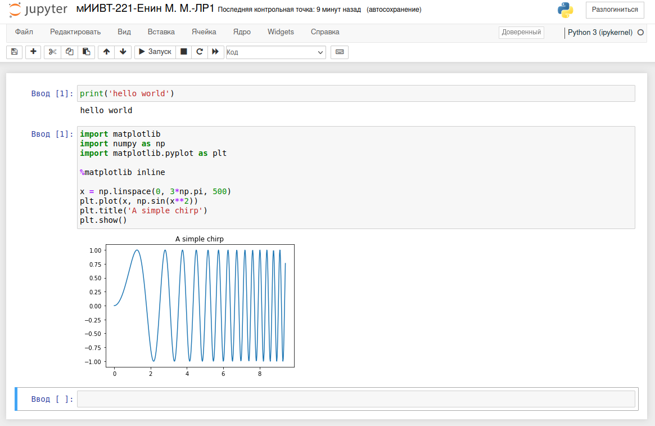
Запуск и проверка работы jupyter notebook. Уставлены пакеты, которые позволяют работать с графиками.

Slide 6
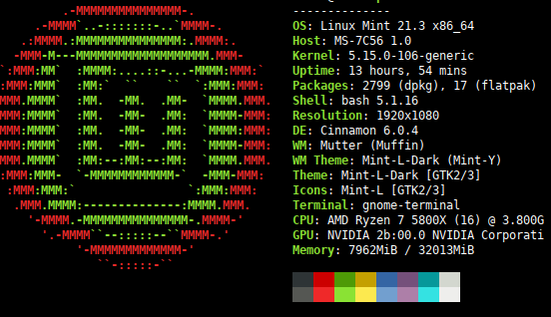
Системные хр-ки.

Slide 7
Литература
Уэс, Маккинли. Python и анализ данных Электронный ресурс / Маккинли Уэс ; пер. А. А. Слинкин. - Python и анализ данных,2022-04-19. - Саратов : Профобразование, 2017. - 482 с. - Книга находится в премиум-версии ЭБС IPR BOOKS. - ISBN 978-5-4488-0046-7, экземпляров неограниченно.
Сузи, Р.А. Язык программирования Python Электронный ресурс : учебное пособие / Р.А. Сузи. - Язык программирования Python,2020-07-28. - Москва : Интернет-Университет Информационных Технологий (ИНТУИТ), 2016. - 350 c. - Книга находится в базовой версии ЭБС IPRbooks. - ISBN 5-9556-0058-2, экземпляров неограниченно.
Стенли, Липпман. Язык программирования С++ Электронный ресурс : Полное руководство / Липпман Стенли, Лажойе Жози ; пер. А. Слинкин. - Язык программирования С++,2022-04-19. - Саратов : Профобразование, 2017. - 1104 с. - Книга находится в премиум-версии ЭБС IPR BOOKS. - ISBN 978-5-4488-0136-5, экземпляров неограниченно
https://github.com/enikolaev/MMO – Репозиторий с примерами кода из лабораторных работ.
https://archive.ics.uci.edu/ml/index.html – Репозиторий наборов данных для машинного обучения (Центр машинного обучения и интеллектуальных систем).
https://www.kaggle.com – Портал и система проведения соревнований по проблемам анализа данных.
https://www.mockaroo.com – Сайт для генерации наборов данных.
https://habr.com/ru/articles/349204 – Статья на хабре: «Моделирование динамических систем: введение в GNU Octave»

